Slide 1
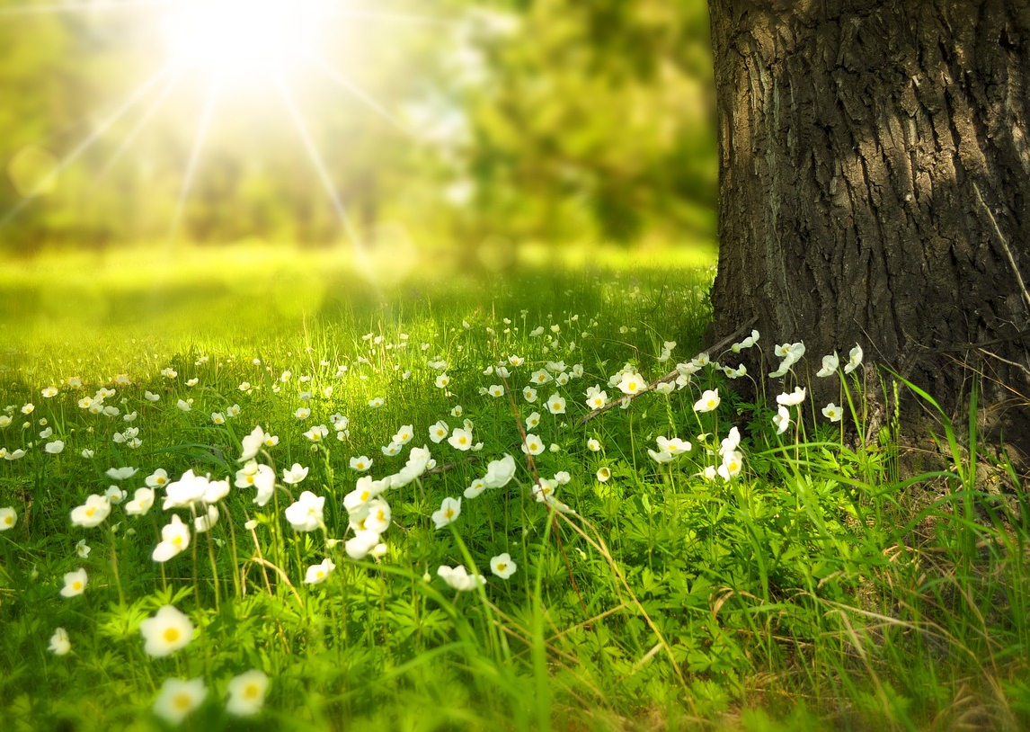
Wonder Panda
リーダー 村田 海斗
高岡 星音
山内 裕貴
齋藤 伶央
古谷 瑠望

Slide 2



目次
▶ システム概要
▶ ビジネスモデル
▶ キャッシュフロー
▶ 制作物

Slide 3

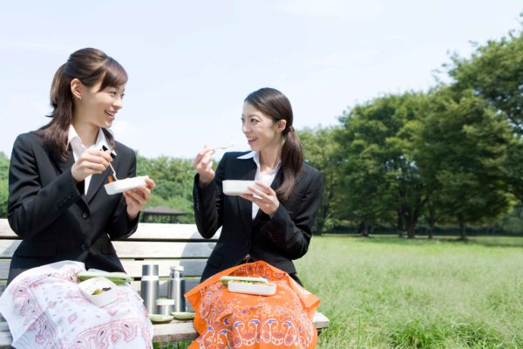

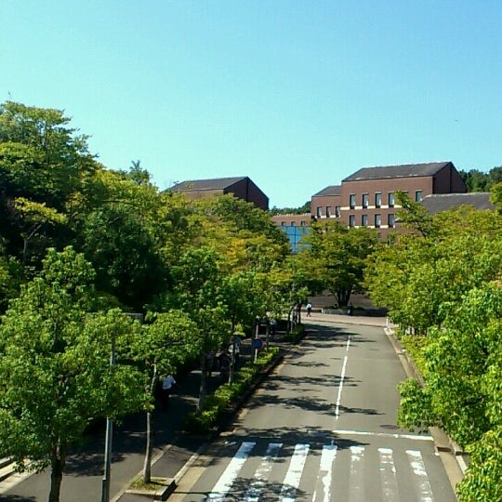
概要（目的）
使用しているユーザーが、周囲の静かでリラックスできる
場所(空間)を探しだし、ストレスを和らげる手助けをする。
ストレスダウン
使用用途
都心での昼食
屋外での読書
広い大学のキャンパス

Slide 4
システム概要
作成物：ストレスフリーマップ
場所、音の大きさ
静かな場所の表示
データベース
外部から
音の取り込み
音センサー
アプリケーション

Slide 5


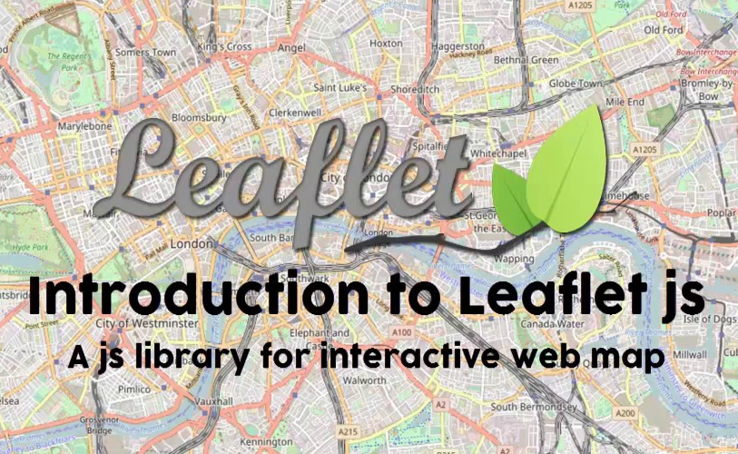


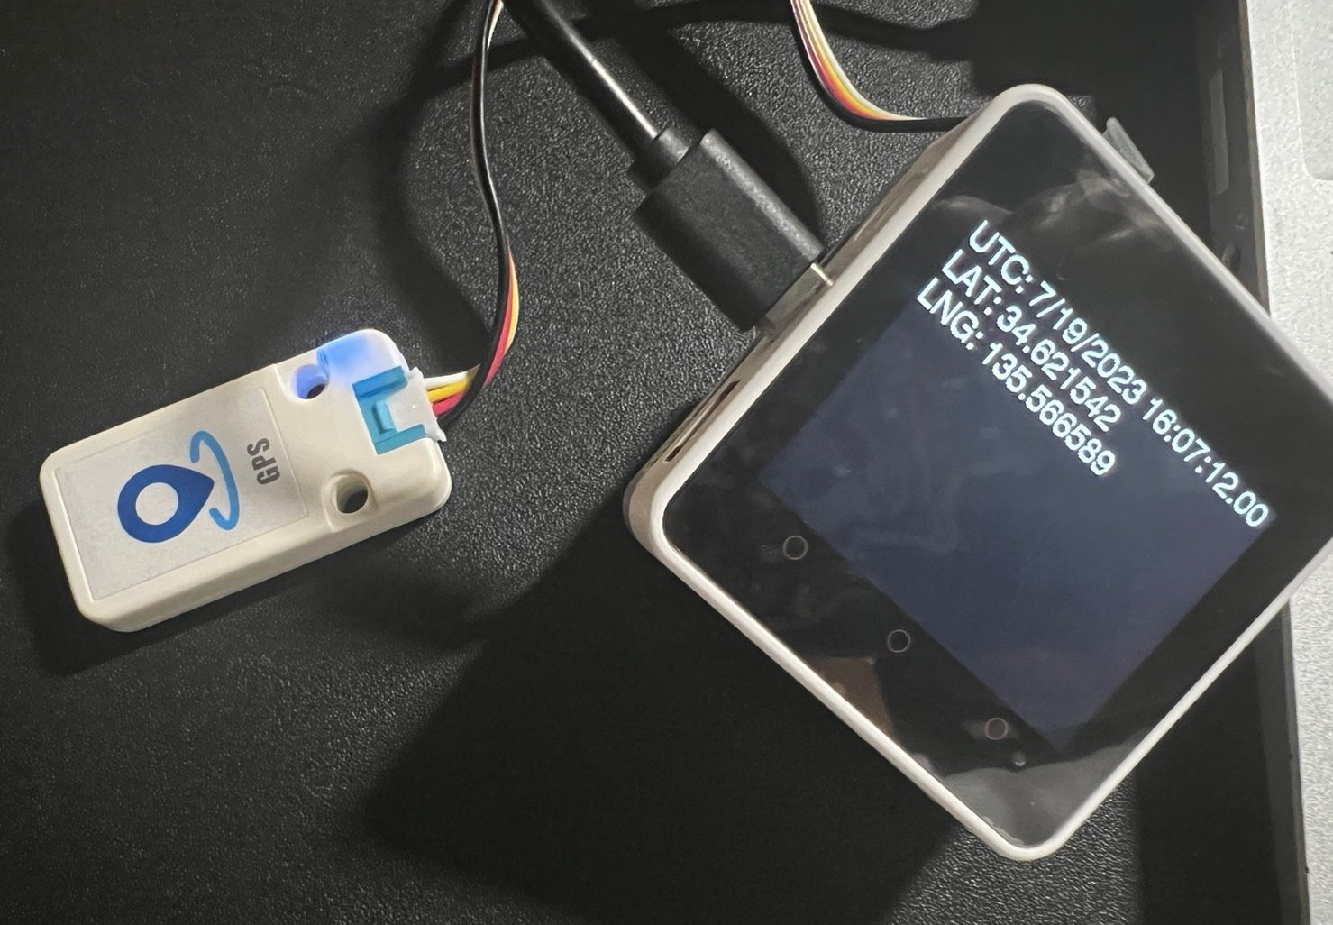
システム概要
API
Flask
Pythonで物体検知
リクエスト
API
API
レスポンス
Server
バックエンド
フロントエンド

Slide 6
ビジネスモデル
集中できる環境を必要とする人
自宅付近の環境音がうるさい
ターゲット層
静かな場所の提供
ストレスを軽減し有意義な時間
提供価値
強み
静かな場所の案内
Notes:
ターゲット層：自宅の近くに定期的に電車が通り、集中力が乱れる人
車の通行する音が気になる人
提供価値：静かな場所の提供、騒音によるストレスの軽減、ストレスを感じない有意義な時間
強み：ストレスフリー場所への環境案内、

Slide 7



企業
企業
自分たち
利用者
前回出た課題
▶ これを使った人は逆に一か所に集まって、
その場所はうるさくなるのではないか？
▶解決策：AIを使って人を検知して、その情報を基に マップを更新し続ける

Slide 8
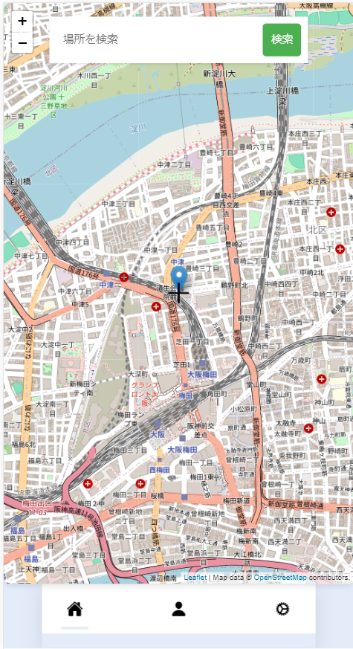
マネーフロー
企業
広告会社
広告料
広告記載
センサの提供
企業
自分たち
アプリの提供・クーポン
利用者
センサー
購入
サブスク利用料・
静かな場所を投稿
センサー技術を持つ企業
騒音の
課題
静かな環境を求める利用者
Notes:
マップアプリサブスク参考例
登山アプリ「yamap」月４７５円 １２か月プラン３６６０円
プレミアムにすることにより地図が使い放題、歩いた奇跡をダウンロード、天気予報
ヤフーカーナビゲーション 月２５０円
サブスク適用の場合の追加機能候補
訪問した場所を記録できる回数を増加（５→２０）
アプリアイコンの変更機能
記事広告
約52～201万円
90,000円
5,000,000円
タイアップ広告
約140～290万円
132,000円
5,000,000円
バナー広告
約31～65万円
32,200円
3,000,000円
メール広告（メルマガ）
約40～72万円
33,000円
1,000,000円
SNS配信
約5～65万
50,000円
650,000円
プレスリリース掲載
約3～45万
30,000円
450,000円
ブースト
約10～50万
100,000円
500,000円

Slide 9
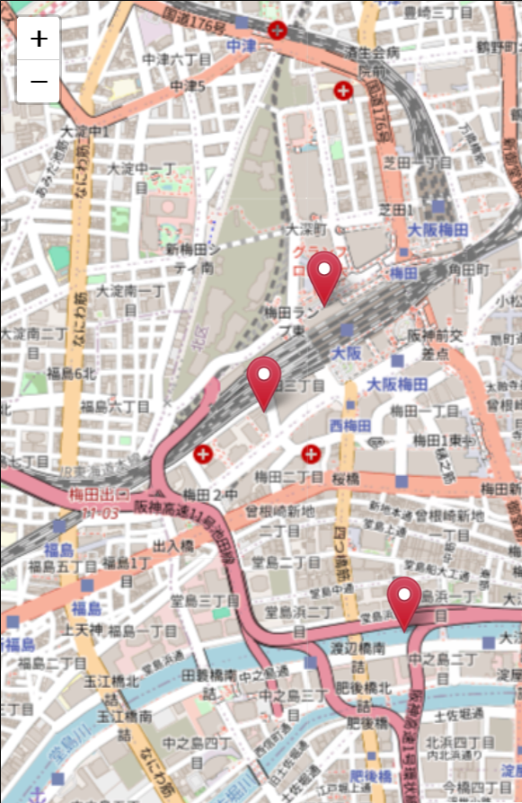
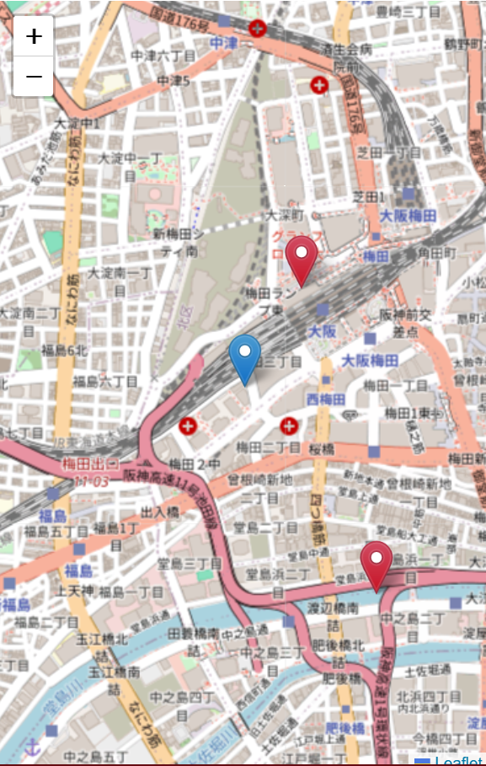
制作物
←アプリケーションのUI(フロントエンド)
理想機能
・サイト開始時に、アイコンをフェードイン
完成機能
・場所の検索
・サイト更新時に現在地の表示

Slide 10
制作物
前回に質問してもらった課題を解決するために、
検知系AIを使用して、視覚的に混雑しているかを判定する。
理想機能
リアルタイム検知をして、
マップを更新するたびにマップ上に
混雑具合でアイコンの色が変わる。
完成機能
リアルタイム検知をするが
定期的に10秒おきにキャプチャして
それをサーバーにあげる。
検知数がｘ以上の時
検知数がｘ未満の時

Slide 11

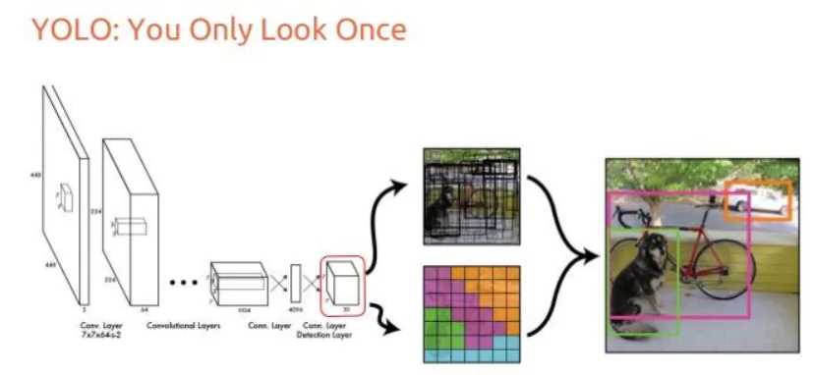
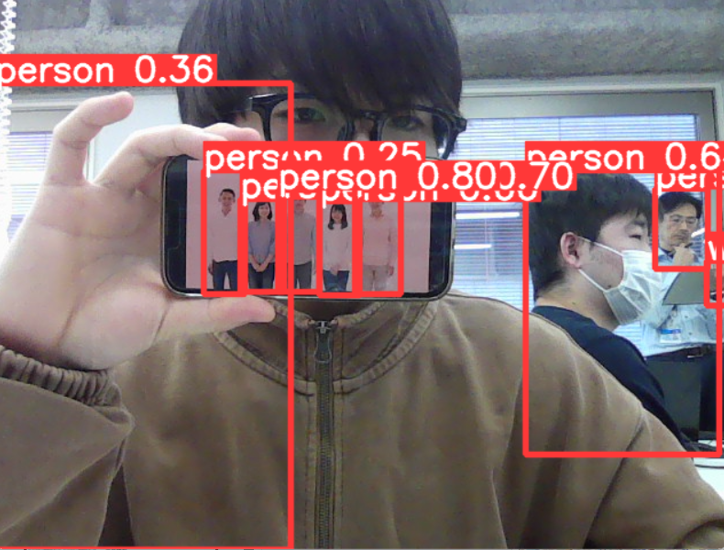
制作物
検知系のAIは、YoLoｖ５を選択。
Dataセットは、COCOデータセット
理想機能
CNNのレイヤー数を減らして、
カメラの挙動を速くしたかった。
完成機能
レイヤー数もそのままで、人だけを抽出。

Slide 12
制作物
完成機能
M5STACK-CORE2のGPSモジュールを使って、現在地を取得。
APIを作成し、フロントエンドでそのAPIを使うと現在地がMAPにでる。

Slide 13
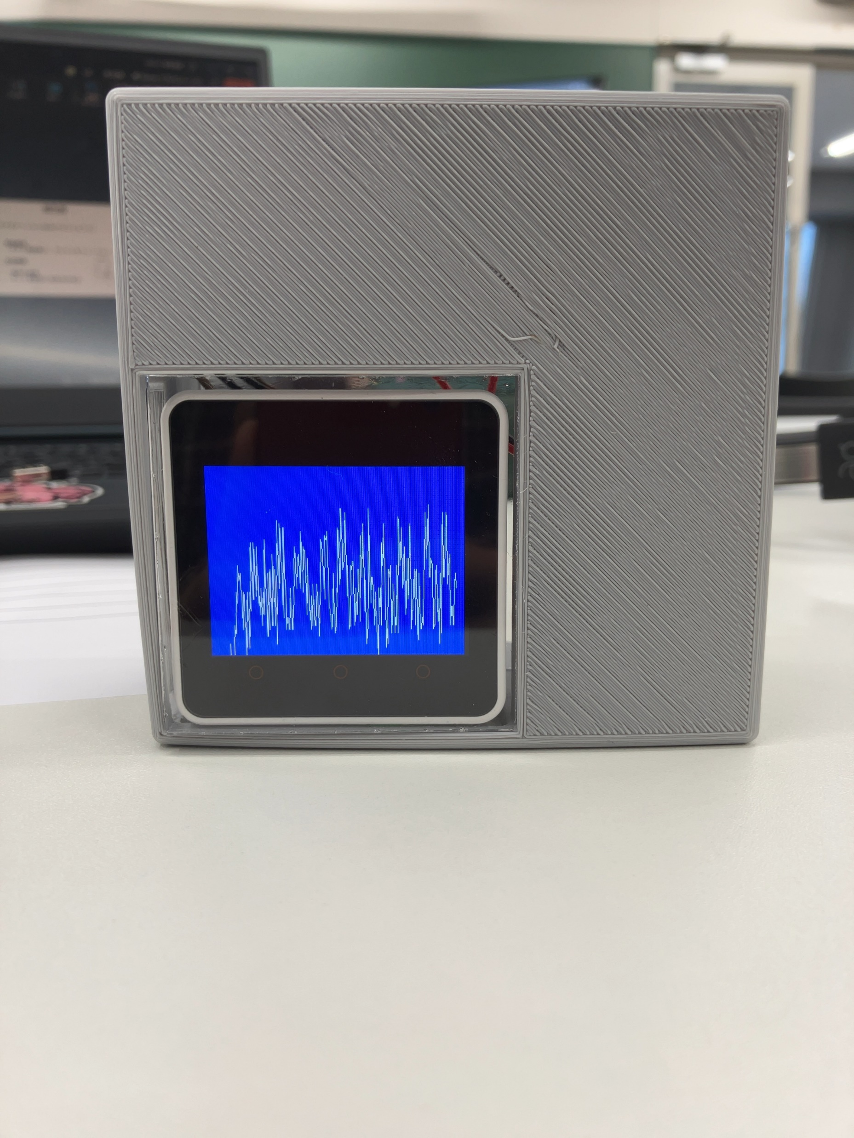
制作物
M5Core2(音の取り込み)
理想機能
音の取り込み
マップとの連連携
完成機能
音の取り込み
外枠の作成

Slide 14
反省点
□システム完成像の設定時に迷走してしまい
制作物が完成しなかった。
END
□勉強不足のため想定していたフロントと事
なった。
□チーム内のコミュニケーションが手薄だっ
た。
Notes:
反省点
完成像の設定時に迷走してしまいシステム作成に
完成図が全く見えずまかせっきりになってしまった
力不足のため想定していたアプリケーションと異なってしまった。

Slide 15
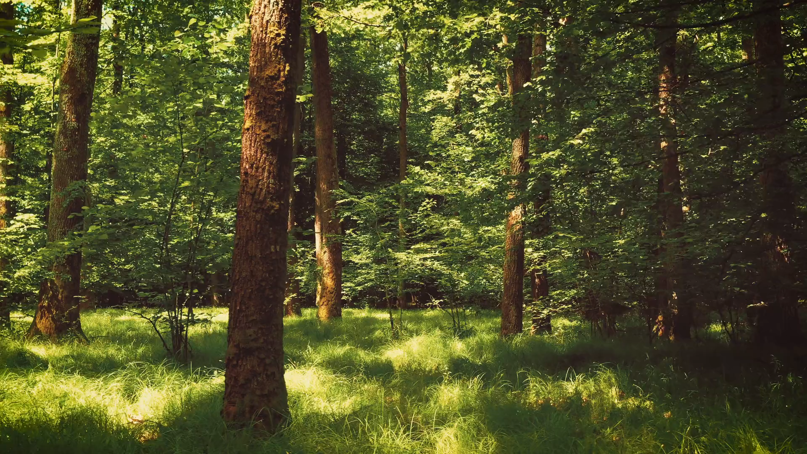
END
お疲れさまでした。

